Slide 1
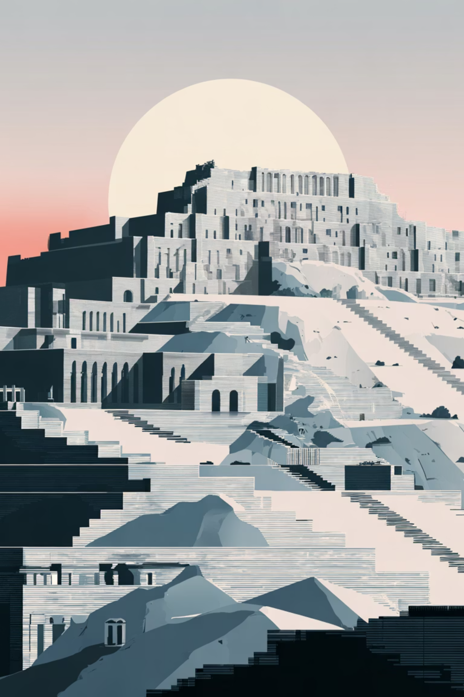
Вавилонский царь Хаммурапи и его законы

Slide 2
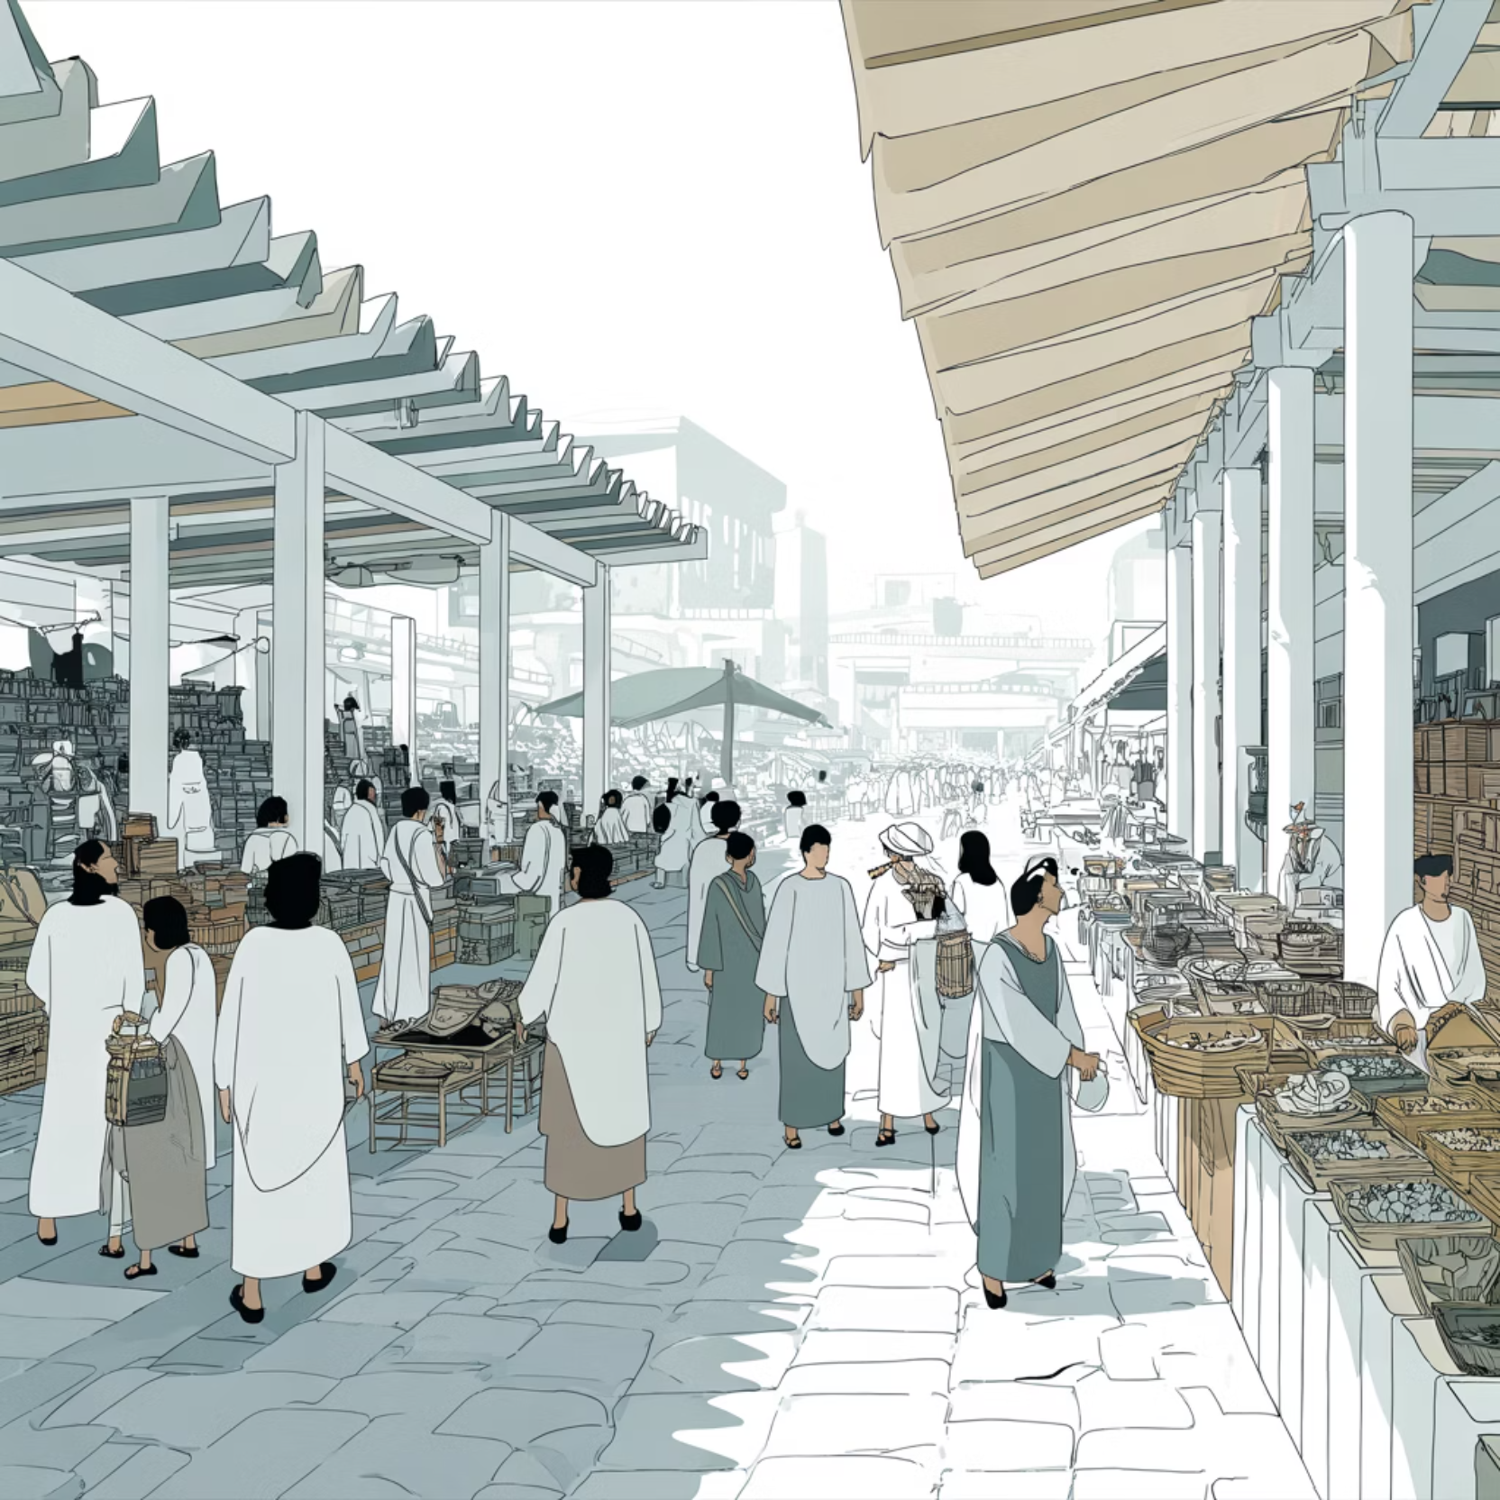
Зачем нужны законы?
Представьте древний город...
Тысячи людей: торговцы, воины, земледельцы, ремесленники. Как управлять таким обществом? Как сделать так, чтобы люди жили мирно и справедливо?
Закон = Порядок
Именно над этим задумался великий царь Вавилона — Хаммурапи.

Slide 3
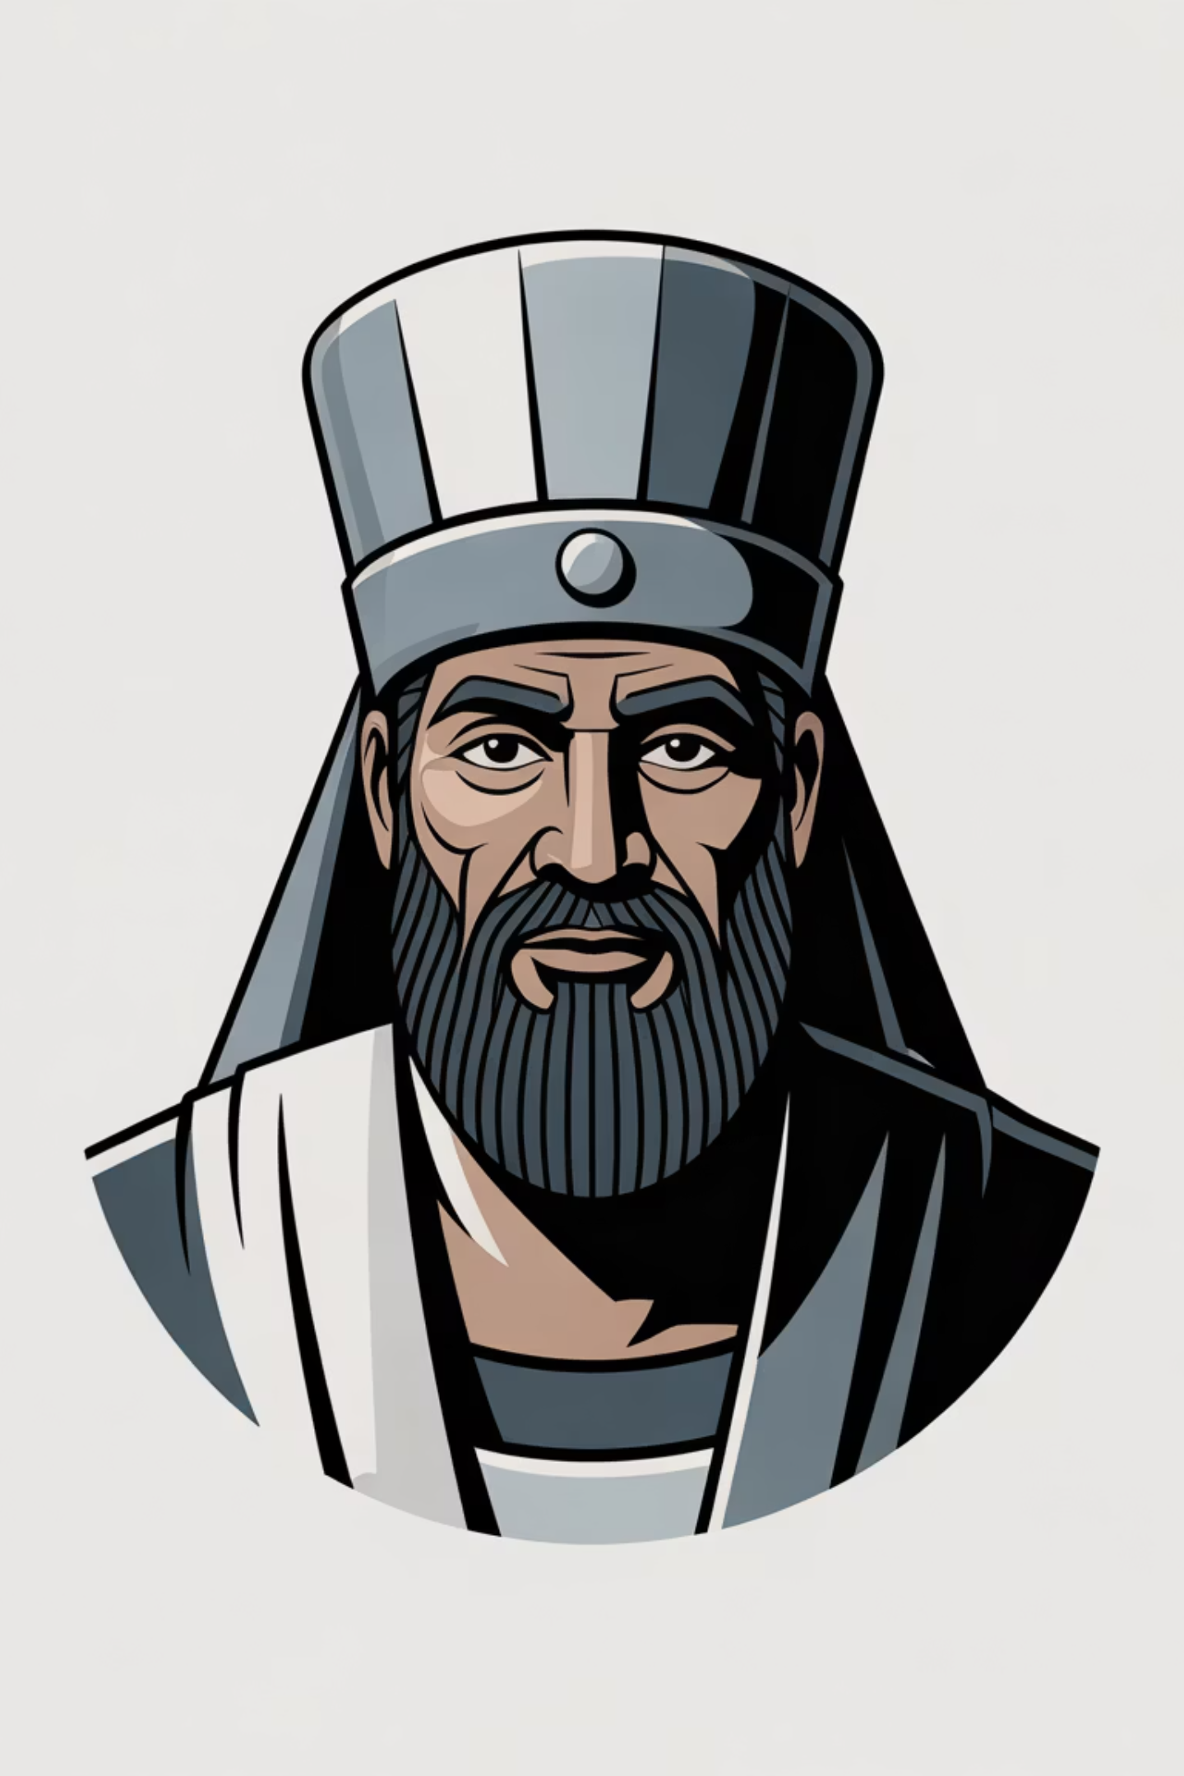
Царь Хаммурапи: мудрый правитель
Время правления
Воин и стратег
XVIII век до н.э., около 3800 лет назад. Под его властью Вавилон стал могущественным государством.
Хаммурапи объединил разрозненные города Месопотамии, создав сильную державу- Вавилонское царство
Законодатель
Создал первый в истории полный свод законов — более 280 правил для всех жителей.
1792-1750 гг до н.э

Slide 4

Стела Хаммурапи: каменная книга законов
Памятник справедливости
Хаммурапи приказал вырезать законы на огромной каменной стеле высотой более 2 метров. Стелу установили на главной площади Вавилона.
Наверху изображён царь перед богом солнца Шамашем — покровителем справедливости
Ниже — текст законов, написанный клинописью
Каждый житель мог прочитать, что дозволено, а что запрещено

Slide 5
О чём говорили законы?
01
02
Торговля и собственность
Семья и наследство
Правила купли-продажи, ответственность продавца за качество товара, защита собственности.
Права и обязанности членов семьи, правила вступления в брак, раздел имущества.
03
04
Наказания за преступления
Профессиональная ответственность
Чёткие правила наказаний за различные проступки — от кражи до убийства.
Строители, врачи, ремесленники отвечали за качество своей работы.

Slide 6


• Торговец обманул покупателя,
продав ему негодный товар.
• Строитель построил дом, который
обрушился.
• Сын не слушается отца.
• Раб сбежал от хозяина.

Slide 7

Примеры законов Хаммурапи
«Око за око, зуб за зуб»
Ответственность строителя
Если человек выколол глаз другому — пусть ему выколют глаз. Это принцип равного возмездия.
Если строитель построил дом плохо, и он обрушился — строитель должен быть сурово наказан.
Защита от побега рабов
Уважение к родителям
Если раб убежал, и кто-то его укрыл или не вернул хозяину — того накажут.
Если сын поднял руку на отца — ему отрубят руку. Очень строго!
Законы были очень суровыми, но они показывали главное — стремление к порядку и справедливости. Закон был одинаков для всех!

Slide 8





Общественное устройство Вавилона
1
Царь
2
Жрецы и знать
3
Свободные граждане: воины, торговцы
4
Ремесленники, земледельцы
5
Рабы
Общество Древнего Вавилона было строго разделено на слои. Каждая группа имела свои права и обязанности, определённые законами. Все жители- «рабы царя»

Slide 9

А какие законы придумали бы вы?
Время для творчества!
Представьте себя законодателями. Какие три закона вы бы написали для своего класса или школы?
Помните : закон — это не просто наказание. Это способ сделать жизнь справедливой и безопасной для всех!

Slide 10



Справедливы ли были законы Хаммурапи?
Тогда
Сейчас
Главное
Законы казались справедливыми: равное наказание за равное преступление.
Сегодня мы понимаем, что многие наказания были слишком жестокими.
Это были первые шаги человечества к порядку и справедливости!
«Чтобы сильный не притеснял слабого, чтобы оказать справедливость сироте и вдове... чтобы в стране не было обиженных» — из предисловия к законам Хаммурапи

Slide 11



Что мы узнали сегодня?
Законы Хаммурапи
Первый в мире полный свод законов, созданный
около 3800 лет назад.
Стела — память веков
Каменный памятник справедливости,
который дошёл до наших дней.
Общество Вавилона
Строгая иерархия: от царя до рабов,
у каждого свои права и обязанности.
Значение законов
Без законов общество не может существовать —
это урок древности для нас.
Люди помнят Хаммурапи спустя тысячи лет, потому что он показал: справедливость и порядок — основа любого общества!

Slide 12


Slide 13
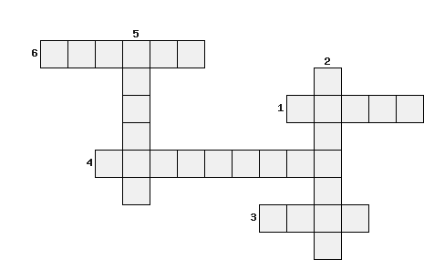
1. Бог солнца и справедливости, изображённый на стеле.
2. Главный город государства Хаммурапи.
3.Документ , где записаны все правила и наказания.
4. Царь, создавший древнейший свод законов.
5. Река, на которой стоял Вавилон (одна из двух).
6. Материал, на котором высекли законы.
 |  |  |  | 5
6 | к | а | м | е | н | ь |  |  |  |  | 2
 |  |  |  | в |  |  |  |  |  |  | в
 |  |  |  | ф |  |  |  |  | 1 | ш | а | м | а | ш
 |  |  |  | р |  |  |  |  |  |  | в
 |  | 4 | х | а | м | м | у | р | а | п | и
 |  |  |  | т |  |  |  |  |  |  | л
 |  |  |  |  |  |  |  | 3 | с | в | о | д
 |  |  |  |  |  |  |  |  |  |  | н

